Slide 1
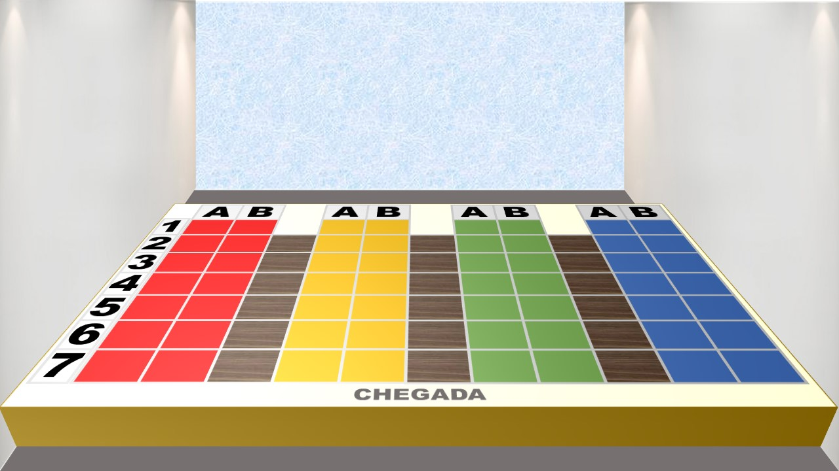
Desafio do Caminho
CLIQUE AQUI PARA COMEÇAR

Slide 2
Jogo
1
2
3
4
5
6
7
8
9
10
11
12
13
14
15
16
17
18
19
20
21
22
23
24
25
26
27
28
29
30
31
32
33
34
35
36
37
38
39
40

Slide 3
PERGUNTA 1
Cinemática
<<
Voltar
PERGUNTA
É uma grandeza vetorial, que define a que distância um ponto do espaço se encontra da origem do referencial.
Posição
Deslocamento
Velocidade Média
Velocidade Escalar Média
Aceleração Média
?
RESPOSTA
A

Slide 4
PERGUNTA 2
Dinâmica
<<
Voltar
PERGUNTA
De acordo com a 1ª Lei de Newton, na ausência de forças externas agindo sobre um corpo, o corpo permanece
apenas em repouso.
apenas em MRU.
apenas em MRUV.
em repouso ou MRU.
em repouso ou MRUV.
?
RESPOSTA
D

Slide 5
PERGUNTA 3
Dinâmica
<<
Voltar
PERGUNTA
Considere um objeto preso a uma corda, realizando um movimento circular no plano vertical como o de uma roda gigante. A tração na corda é maior quando o objeto passa
pela parte de cima da trajetória circular descrita pelo objeto.
pela parte de baixo da trajetória circular descrita pelo objeto.
pelas laterais da trajetória circular descrita pelo objeto.
é a mesma em qualquer parte da trajetória circular descrita pelo objeto.
?
RESPOSTA
B

Slide 6
PERGUNTA 4
Impulso e Quantidade de Movimento
<<
Voltar
PERGUNTA
A grandeza vetorial que corresponde à variação da quantidade de movimento de um objeto, é denominada
Peso.
Trabalho.
Impulso.
Torque.
Momento de Força.
?
RESPOSTA
C

Slide 7
PERGUNTA 5
Cinemática
<<
Voltar
PERGUNTA
A diferença entre o vetor posição final e o vetor posição inicial de uma partícula em movimento determina
a Distância Percorrida
o Deslocamento
a Velocidade Média
a Velocidade Escalar Média
a Aceleração Média
?
RESPOSTA
B

Slide 8
PERGUNTA 6
Dinâmica
<<
Voltar
PERGUNTA
De acordo com a 2ª Lei de Newton, a força resultante que age sobre um corpo é igual
ao produto da velocidade pelo tempo.
à razão da massa pela aceleração.
ao produto da massa pela velocidade.
à razão da massa pelo volume.
ao produto da massa pela aceleração.
RESPOSTA
E
?

Slide 9
PERGUNTA 7
Trabalho e Energia
<<
Voltar
PERGUNTA
Na Física, a grandeza escalar que representa a energia transferida para um corpo (ou de um corpo) devido a uma força que age sobre ele provocando um deslocamento, é o conceito atribuído
ao Trabalho.
à Energia Cinética.
à Energia Potencial.
à Energia Mecânica.
à Potência.
?
RESPOSTA
A

Slide 10
PERGUNTA 8
Impulso e Quantidade de Movimento
<<
Voltar
PERGUNTA
A grandeza vetorial representada pelo produto da massa pela velocidade é
o Impulso.
o Torque.
o Trabalho.
a Quantidade de Movimento.
o Peso.
?
RESPOSTA
D

Slide 11
PERGUNTA 9
Cinemática
<<
Voltar
PERGUNTA
A razão entre o deslocamento de uma partícula e o intervalo de tempo gasto para executá-lo, define
a Distância Percorrida
o Deslocamento
a Velocidade Média
a Velocidade Escalar Média
a Aceleração Média
?
RESPOSTA
C

Slide 12
PERGUNTA 10
Dinâmica
<<
Voltar
PERGUNTA
De acordo com a 3ª Lei de Newton, quando dois corpos interagem, as forças que cada um exerce sobre o outro são
iguais em módulo, mas possuem direção e sentidos opostos.
iguais em módulo e direção, mas possuem sentidos opostos.
iguais em módulo, direção e sentido.
iguais em módulo e sentido, mas possuem direções opostas.
iguais em módulo e orientação.
?
RESPOSTA
B

Slide 13
PERGUNTA 11
Trabalho e Energia
<<
Voltar
PERGUNTA
Considere forças com diversas orientações atuando sobre um corpo. Realizam trabalho
todas elas, independente de sua orientação.
somente as que são opostas ao deslocamento.
apenas as que estão no sentido deslocamento.
somente as que não são perpendiculares ao deslocamento.
apenas as que são perpendiculares ao deslocamento.
?
RESPOSTA
D

Slide 14
PERGUNTA 12
Colisão
<<
Voltar
PERGUNTA
Quando a energia cinética total do sistema, assim como a quantidade de movimento, são os mesmos antes e depois da colisão, a colisão é chamada
Elástica.
Inelástica.
Moderada.
Ponderada.
Oblíqua.
?
RESPOSTA
A

Slide 15
PERGUNTA 13
Cinemática
<<
Voltar
PERGUNTA
A razão entre a variação de velocidade de uma partícula e o intervalo de tempo durante o qual a variação ocorre, determina
a Distância Percorrida
o Deslocamento
a Velocidade Média
a Velocidade Escalar Média
a Aceleração Média
?
RESPOSTA
E

Slide 16
PERGUNTA 14
Dinâmica
<<
Voltar
PERGUNTA
Sobre forças de ação e reação, podemos afirmar:
I) Possuem mesmo módulo e direção, mas sentidos opostos.
II) Não atuam no mesmo corpo, por isso, nunca se cancelam.
III) Peso e Normal são um exemplo clássico dessa interação.
Apenas I.
I e II.
I e III.
II e III.
I, II e III.
?
RESPOSTA
B

Slide 17
PERGUNTA 15
Trabalho e Energia
<<
Voltar
PERGUNTA
Se a força que atua sobre um corpo for variável, o trabalho será definido como
o produto escalar da força pelo deslocamento do corpo.
a inclinação do gráfico de força por posição.
a área do gráfico de força por posição.
a razão da força pelo deslocamento.
o produto escalar da força pela velocidade.
RESPOSTA
C
?

Slide 18
PERGUNTA 16
Colisão
<<
Voltar
PERGUNTA
Quando os corpos permanecem juntos, grudados, após a colisão, ocorrendo a maior perda de energia, a colisão é chamada
Elástica.
Inelástica.
Moderada.
Perfeitamente Elástica.
Perfeitamente Inelástica.
?
RESPOSTA
E

Slide 19
PERGUNTA 17
Unidades de Medida
<<
Voltar
PERGUNTA
No Sistema Internacional de Unidades e Medidas (S.I), o comprimento, o tempo e a massa, são dados, respectivamente, em
quilometro, hora, grama
metro, minuto, quilograma
centímetro, hora, miligrama
metro, segundo, quilograma
milímetro, minuto, miligrama
?
RESPOSTA
D

Slide 20
PERGUNTA 18
Dinâmica
<<
Voltar
PERGUNTA
Sobre as forças, podemos afirmar:
I) Representam a interação entre dois corpos.
II) São grandezas vetoriais e sua unidade no S.I é o Newton (N = kg.m/s²).
III) Aceleração, deformação ou equilíbrio, são consequências da ação de forças.
Apenas I.
I e II.
I e III.
II e III.
I, II e III.
?
RESPOSTA
E

Slide 21
PERGUNTA 19
Trabalho e Energia
<<
Voltar
PERGUNTA
De acordo com os conceitos da física, quando determinamos a taxa de realização de trabalho, estamos definindo
a Potência.
o Impulso.
a Quantidade de Movimento.
a Energia Mecânica.
o Torque.
?
RESPOSTA
A

Slide 22
PERGUNTA 20
Colisão
<<
Voltar
PERGUNTA
Quando a quantidade de movimento é a mesma antes e depois da colisão, embora a energia total do sistema possa variar, a colisão é chamada
Elástica.
Inelástica.
Moderada.
Ponderada.
Oblíqua.
?
RESPOSTA
B

Slide 23
PERGUNTA 21
Cinemática
<<
Voltar
PERGUNTA
Considere um movimento com velocidade constante. No gráfico de posição em função do tempo,
a inclinação representa a aceleração.
a área representa a velocidade.
a inclinação representa a velocidade.
a área representa o deslocamento.
a área representa a aceleração.
?
RESPOSTA
C

Slide 24
PERGUNTA 22
Dinâmica
<<
Voltar
PERGUNTA
A força com que a Terra atrai os corpos, cuja orientação é direcionada ao centro da Terra, é chamada
Força Peso.
Força Normal.
Força de Tração.
Força Elástica.
Força de Atrito.
?
RESPOSTA
A

Slide 25
PERGUNTA 23
Trabalho e Energia
<<
Voltar
PERGUNTA
A Energia associada à posição vertical (altura) da partícula em relação a um referencial, sendo equivalente ao trabalho da força peso, é
a Cinética.
a Potencial Gravitacional.
a Potencial Elástica.
a Hidráulica.
a Térmica.
?
RESPOSTA
B

Slide 26
PERGUNTA 24
Colisão
<<
Voltar
PERGUNTA
A medida da elasticidade de uma colisão, definido como a razão entre a rapidez de separação e de aproximação dos corpos envolvidos na colisão, é chamado
Coeficiente de Atrito.
Coeficiente de Dilatação.
Coeficiente de Restituição.
Coeficiente de Atenuação.
Coeficiente de Distribuição.
?
RESPOSTA
C

Slide 27
PERGUNTA 25
Cinemática
<<
Voltar
PERGUNTA
Considere um movimento com aceleração constante não nula. No gráfico de velocidade em função do tempo,
a inclinação representa o deslocamento.
a área representa a aceleração.
a inclinação representa a velocidade.
a área representa o deslocamento.
a área representa a velocidade.
?
RESPOSTA
D

Slide 28
PERGUNTA 26
Dinâmica
<<
Voltar
PERGUNTA
A força que ocorre quando há deslizamento ou tendência de deslizamento entre duas superfícies, e se origina devido a imperfeições microscópicas existentes nas superfícies, é a
Força Peso.
Força Normal.
Força de Tração.
Força Elástica.
Força de Atrito.
?
RESPOSTA
E

Slide 29
PERGUNTA 27
Trabalho e Energia
<<
Voltar
PERGUNTA
A Energia que está associada ao estado de movimento de uma partícula, sendo diretamente proporcional ao quadrado da velocidade da partícula, é
a Cinética.
a Potencial Gravitacional.
a Potencial Elástica.
a Hidráulica.
a Térmica.
?
RESPOSTA
A

Slide 30
PERGUNTA 28
Colisão
<<
Voltar
PERGUNTA
Sobre o Coeficiente de Restituição (e), medida da elasticidade de uma colisão, podemos afirmar que a relação entre o tipo de colisão e o valor de e, está correta na alternativa
elástica, e = 0.
perfeitamente inelástica, e = 1.
elástica, e = 1
inelástica, e = 0.
perfeitamente inelástica, e = 1/2.
?
RESPOSTA
C

Slide 31
PERGUNTA 29
Cinemática
<<
Voltar
PERGUNTA
Um movimento com velocidade positiva e aceleração negativa será classificado como
Progressivo Acelerado.
Progressivo Retardado.
Retrógrado Acelerado.
Retrógrado Retardado.
Progressivo Retrógrado.
?
RESPOSTA
B

Slide 32
PERGUNTA 30
Dinâmica
<<
Voltar
PERGUNTA
A força que um segmento do corpo exerce sobre o segmento vizinho, atuando ao longo do comprimento do corpo esticado, é chamada
Força Peso.
Força Normal.
Força de Tração.
Força Elástica.
Força de Atrito.
?
RESPOSTA
C

Slide 33
PERGUNTA 31
Trabalho e Energia
<<
Voltar
PERGUNTA
A grandeza definida como o produto escalar da força que age sobre uma partícula pela velocidade da partícula, é
o Trabalho.
a Energia Cinética.
a Energia Potencial.
a Potência.
a Quantidade de Movimento.
?
RESPOSTA
D

Slide 34
PERGUNTA 32
Impulso e Quantidade de Movimento
<<
Voltar
PERGUNTA
Ao disparar uma espingarda, um caçador percebe um brusco movimento da arma no sentido oposto ao disparo do projétil. Isso se deve ao princípio da conservação
da Energia Mecânica.
da Superposição das Forças.
da Massa.
da Quantidade de Movimento.
do Torque.
?
RESPOSTA
D

Slide 35
PERGUNTA 33
Cinemática
<<
Voltar
PERGUNTA
Um movimento com velocidade negativa e aceleração negativa será classificado como
Progressivo Acelerado.
Progressivo Retardado.
Retrógrado Acelerado.
Retrógrado Retardado.
Progressivo Retrógrado.
?
RESPOSTA
C

Slide 36
PERGUNTA 34
Dinâmica
<<
Voltar
PERGUNTA
A reação de uma superfície à compressão que uma força imprime sobre ela, é chamada
Força Peso.
Força Normal.
Força de Tração.
Força Elástica.
Força de Atrito.
?
RESPOSTA
B

Slide 37
PERGUNTA 35
Trabalho e Energia
<<
Voltar
PERGUNTA
Em um sistema isolado, sob ação apenas de forças conservativas, a soma das energias cinética e potencial não pode variar devido ao Princípio da Conservação
da Energia Mecânica.
da Superposição das Forças.
da Massa.
da Quantidade de Movimento.
da Pressão.
?
RESPOSTA
A

Slide 38
PERGUNTA 36
Dinâmica
<<
Voltar
PERGUNTA
A força dita restauradora, diretamente proporcional à deformação sofrida por um corpo com características elásticas, é chamada
Força Peso
Força Normal
Força de Tração
Força Elástica
Força de Atrito
?
RESPOSTA
D

Slide 39
PERGUNTA 37
Cinemática
<<
Voltar
PERGUNTA
Sobre o Lançamento Oblíquo, podemos afirmar:
I) É um movimento bidimensional, MRUV na vertical e MRU na horizontal.
II) Os movimentos horizontal e vertical são independentes.
III) Ao atingir a altura máxima, a velocidade do projétil se anula.
Apenas I.
I e II.
I e III.
II e III.
I, II e III.
?
RESPOSTA
B

Slide 40
PERGUNTA 38
Cinemática
<<
Voltar
PERGUNTA
A força resultante, que aponta radialmente para o centro da curva e é responsável por modificar a direção da velocidade, sem alterar o seu módulo, se chama
Força Peso.
Força Centrífuga
Força de Tração
Força Centrípeta
Força de Atrito
?
RESPOSTA
D

Slide 41
PERGUNTA 39
Impulso e Quantidade de Movimento
<<
Voltar
PERGUNTA
A grandeza que corresponde a uma relação tanto da intensidade quanto da duração da ação da força em uma colisão, é chamada
Peso.
Impulso.
Quantidade de Movimento.
Torque.
Momento de Força.
?
RESPOSTA
B

Slide 42
PERGUNTA 40
Unidades de Medida
<<
Voltar
PERGUNTA
Sobre unidades de medida das grandezas físicas, podemos afirmar que
Força = N = kg.m/s
Impulso = N/s
Quantidade de Movimento = kg.m/s²
Trabalho = N/m
Potência = W = J/s
?
RESPOSTA
E

